Slide 1
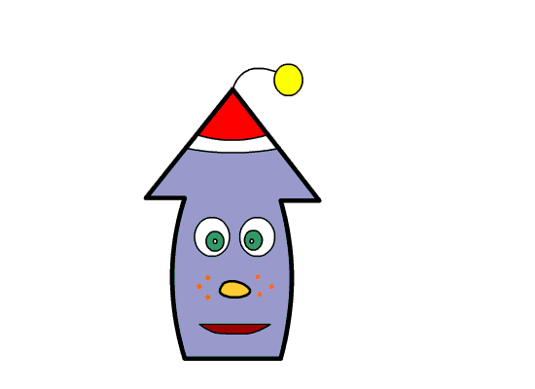
Проверим наши знания!
Закирова Н.Н., учитель информатики и ИКТ МБОУ Мокрокурналинской СОШ Алексеевского муниципального района Республики Татарстан

Slide 2
Вам понравился наш сегодняшний урок?

Slide 3
Вам было все понятно по этой теме?

Slide 4
В какой точке закончит движение исполнитель Стрелочка, если начнет его из точки А?
А
 |  | Д
 |  | В
А
 |  | С
Начало
шаг
шаг
поворот
шаг
шаг
Конец
В
С
Д

Slide 5
В какой точке закончит движение исполнитель Стрелочка, если начнет его из точки А?
А
Начало
прыжок
прыжок
поворот
поворот
поворот
шаг
Конец
 | Д
 |  | В
А
 |  | С
В
С
Д

Slide 6
Какую фигуру нарисует стрелочка
выполнив программу?
Начало
Поворот
Шаг
Шаг
Поворот
Поворот
Поворот
Шаг
Шаг
Конец

Slide 7
Спасибо за урок!!!

Slide 8
Домашнее задание
Пар. 28 читать.
Стр.159, задание 7 (написать программы для рисования двух букв по выбору)

